Slide 1
Муниципальное бюджетное дошкольное образовательное учреждение
Усть-Нерский детский сад №3 «Сказка»
«Развитие мелкой моторики у детей младшего
дошкольного возраста »
Отчет по самообразованию воспитателя Алексеева Е.А
2021-2022 г.г.

Slide 2
Актуальность
На начальном этапе жизни именно мелкая моторика отражает то, как
развивается ребенок, свидетельствует о его интеллектуальных
способностях.
Дети с плохо развитой моторикой рук неловко держат ложку, карандаш,
не могут застегивать пуговицы, шнуровать ботинки. Им бывает трудно
собрать рассыпавшиеся детали конструктора, работать с пазлами, счетными
палочками, мозаикой. Они отказываются от любимых другими детьми
видов деятельности как лепка и аппликация, не успевают за ребятами в
образовательной деятельности.

Slide 3
Цель:
Развитие мелкой моторики и координации движений рук у детей
дошкольного возраста через различные виды деятельности.
Задачи:
Улучшить координацию и точность движений рук, гибкость рук.
Улучшить мелкую моторику пальцев, кистей рук.
Улучшить общую двигательную активность.
Содействовать нормализации речевой функции.

Slide 4
Значение развития тонкой моторики рук в раннем и дошкольном возрасте.
Мелкая моторика – это точные общие и специальные движения пальцев рук.
Она тесно связана с развитием произвольного внимания, глазо-двигательной
координации, наглядно-действенного мышления и развитием речи.
Выполнение упражнений и ритмических движений пальцами индуктивно
приводит к возбуждению в речевых центрах головного мозга и резкому усилению
согласованной деятельности речевых зон, что, в конечном итоге, стимулирует
развитие речи.
Таким образом, разрабатывая гибкость и ловкость пальцев рук, достигается
дополнительная стимуляция расположенных на ладонях “точек”, отвечающих
рецепторов речи.

Slide 5
Образовательные приемы:
Пальчиковые игры.
Инновационные способы рисования.
Заучивание и проговаривание стихов, речевок и потешек с помощью
движений и хороводных игр.
Работа с разнообразными материалами, направленная на
дополнительное
сенсорное развитие.

Slide 6
Основные направления работы с детьми:
Пальчиковая гимнастика (театр на руке, игры с пальцами).
Игры с мелкими предметами (камешки, пуговицы, мелкие игрушки,крышки от пластиковых
бутылок).
Завязывание бантиков, шнуровка, застёгивание пуговиц, замков.
Игры с нитками (наматывание клубков, выкладывание узоров, вышивание, плетение).
Работа с бумагой (складывание, сминание, обрывание, вырезание, выкладывание узоров).
Работа с карандашом (обводка, раскрашивание, выполнение графических заданий).
Игры в “сухом бассейне”, наполненном фасолью или цветными крышками:
нахождение заданных предметов,
Угадывание предмета с закрытыми глазами на ощупь “Чудесный мешочек”.
Лепка.
Пазлы.

Slide 7
Была запланирована и проведена следующая работа:
1. Изучила следующую методическую литературу:
1. О.А. Зажигина «Игры для развития мелкой моторики рук с использованием
нестандартного оборудования»
2. Г.Г. Галкина «Пальцы помогают говорить»
3. Соколова Ю. А. Игры с пальчиками. – М.: ООО«ЭКСМО», 2006.
4. «Энциклопедия развивалок» под.ред. Т.Решетник, Е.Анисина и др.-М.:ООО «ЭКСМО»,2011.
5.Бардышева Т. Ю. Здравствуй, пальчик. Пальчиковые игры. – М.: «Карапуз», 2007.
6.Большакова С. Е. Формирование мелкой моторики рук: Игры и упражнения. – МТЦ «Сфера», 2006.
7.Ермакова И. А. Развиваем мелкую моторику у малышей. – СПб:
Изд. дом «Литера», 2006.
8.Крупенчук О. И. Пальчиковые игры. – СПб: Изд. дом «Литера», 2007.
9.Пименова Е. П. Пальчиковые игры. – Ростов-на-Дону: Феникс, 2007.
10.Тимофеева Е. Ю., Чернова Е. И. Пальчиковые шаги. Упражнения на развитие
мелкой моторики. – СПб: Корона-Век, 2007.

Slide 8
2. Разработка перспективного плана для работы с детьми
на 2021-2022 учебный год.
3. Дидактическое обеспечение
Изготовление и приобретение методических пособий, подбор игр и упражнений
(картотека) для развития моторики рук, материалов для работы с детьми.
4. Работа с родителями: Консультации, лепка с детьми, рисование, совместные игры для развития моторики рук(мозаика, пазлы и др.)

Slide 9
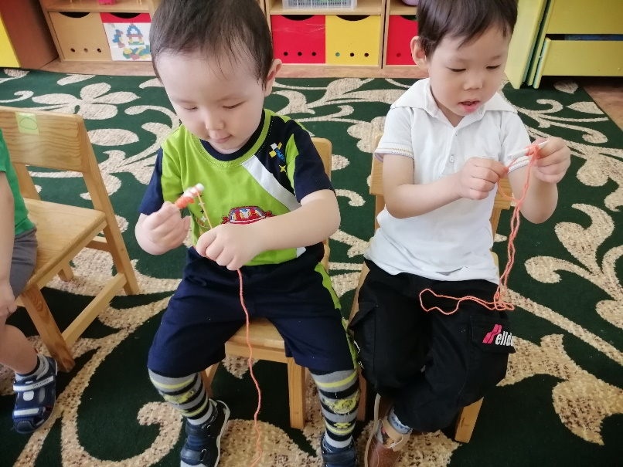
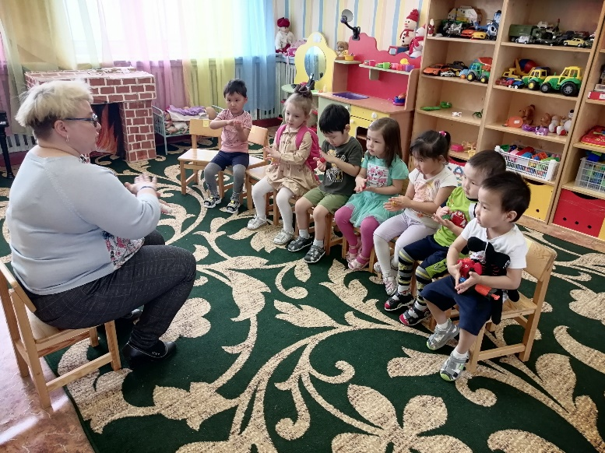
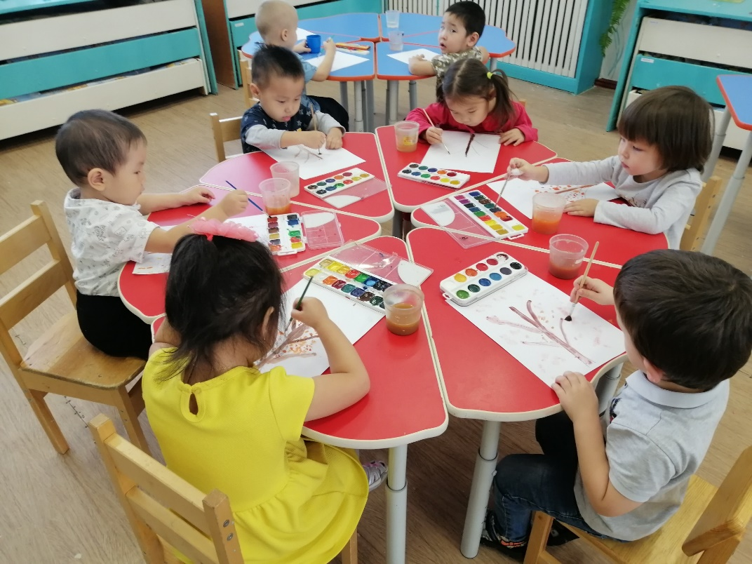

Slide 10
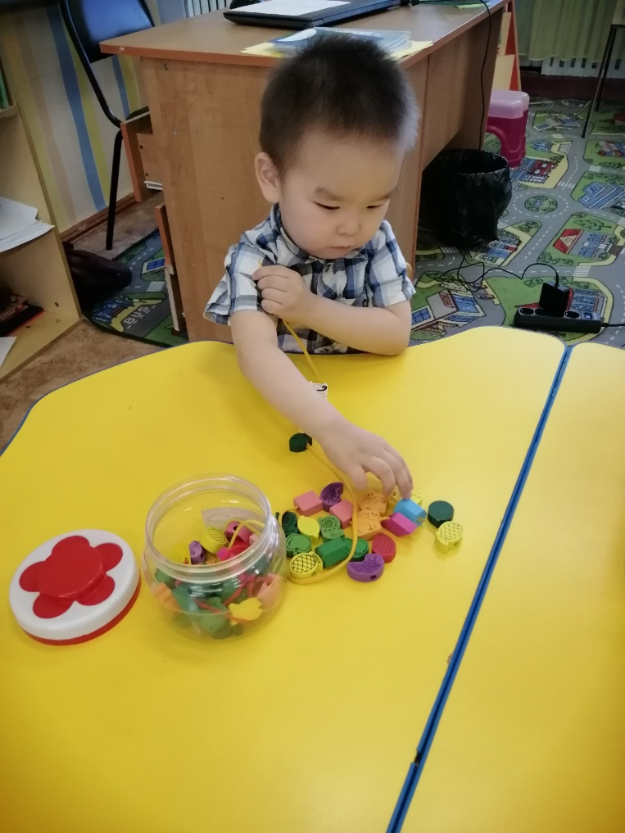
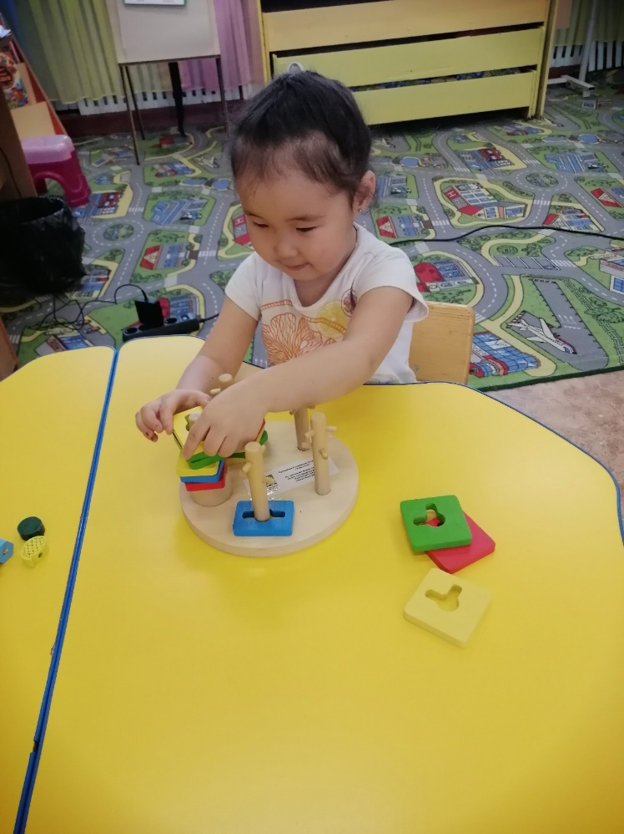
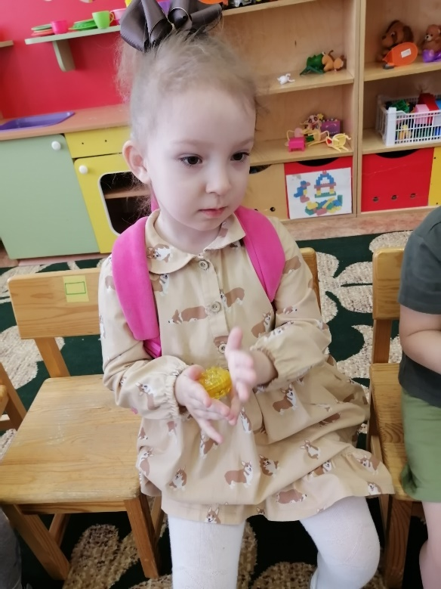

Slide 11
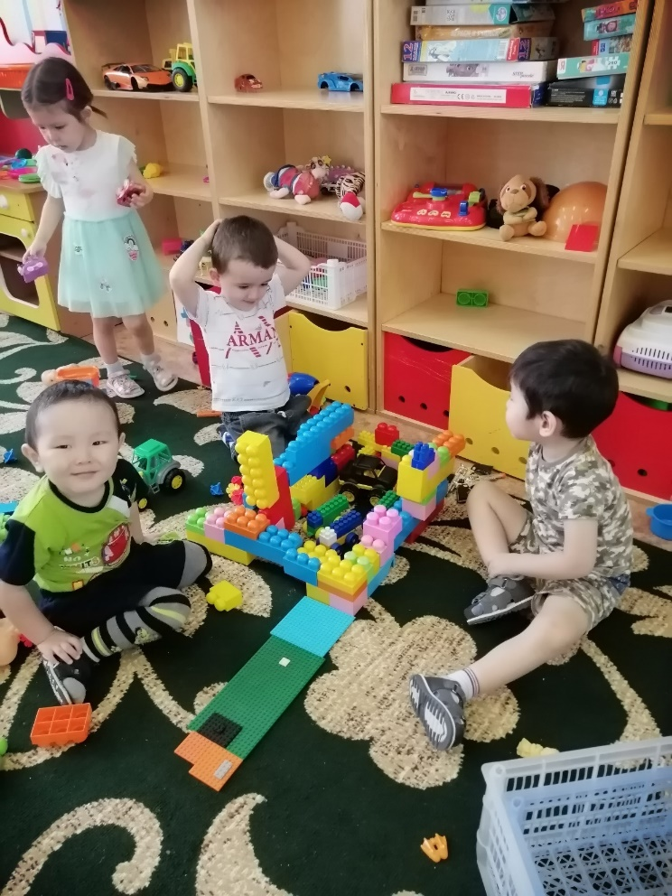
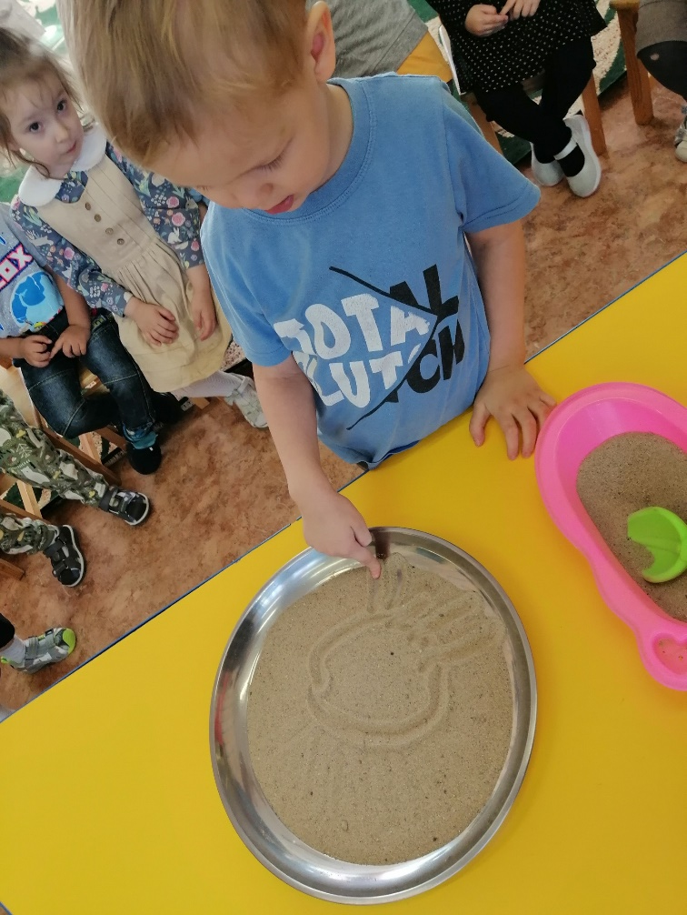

Slide 12
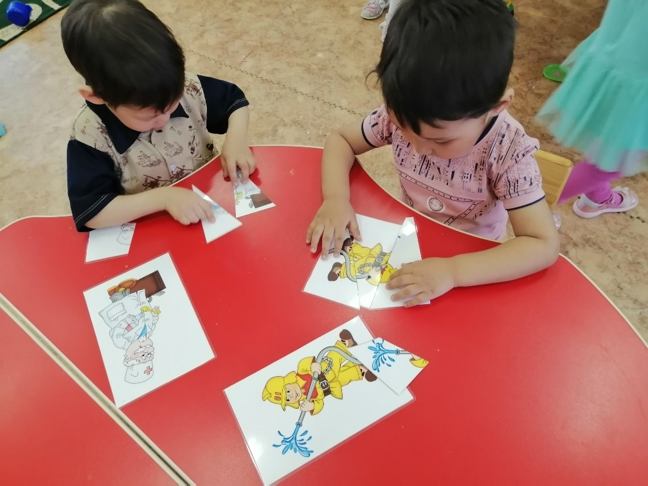
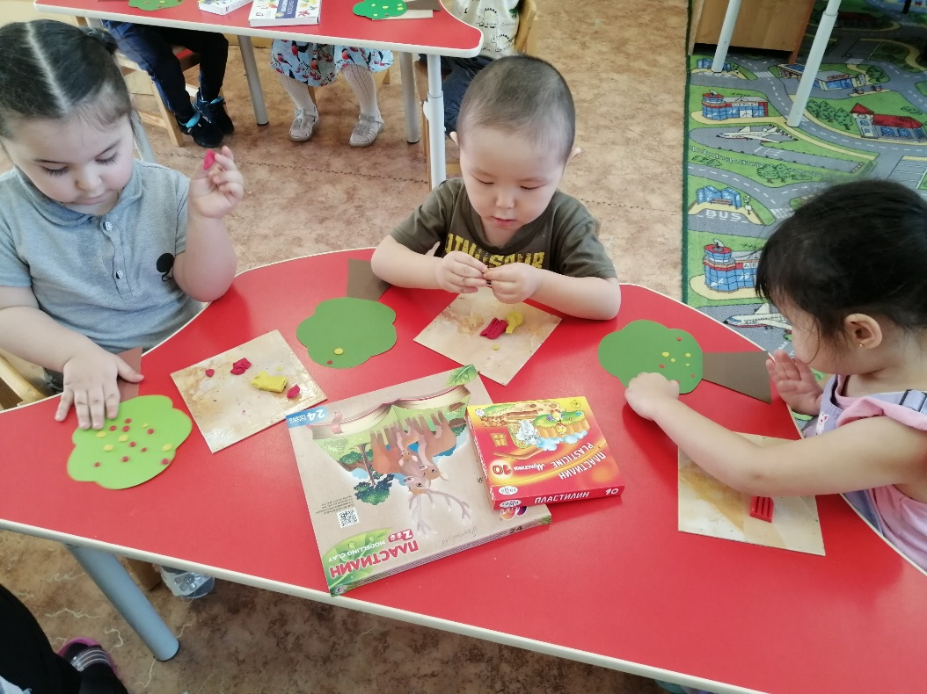

Slide 13
Вывод: выполняя пальчиками различные упражнения, ребенок достигает
хорошего развития мелкой моторики рук, которая не только оказывает
благоприятное влияние на развитие речи (так как при этом индуктивно
происходит возбуждение в речевых центрах мозга). Кисти рук приобретают
хорошую подвижность,гибкость, исчезает скованность движений.
Дальнейшая моя работа будет проходить в поиске новых методических
приёмов, которые будут способствовать развитию мелкой моторики рук,
общей моторики, самостоятельности.

Slide 14
СПАСИБО ЗА ВНИМАНИЕ!

